Slide 1
Zondag 7 juli

Slide 2
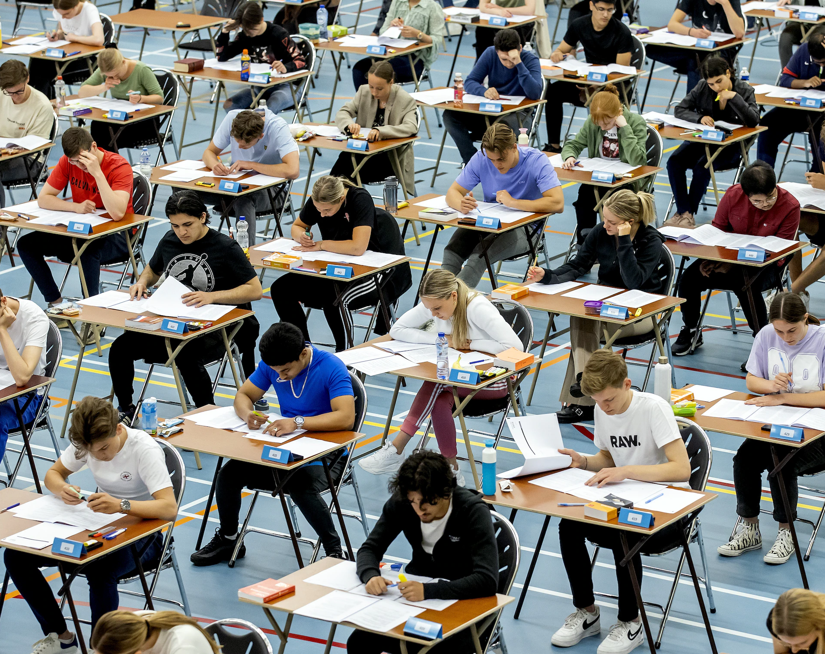

Slide 3
Jezus kan verandering brengen in jouw ontoereikende situatie

Slide 4
Johannes 2:1-11 (NBV21)
Op de derde dag was er een bruiloft in Kana, in Galilea. De moeder van Jezus was er, en ook Jezus en zijn leerlingen waren op de bruiloft uitgenodigd.
Toen de wijn bijna op was, zei de moeder van Jezus tegen Hem: ‘Ze hebben geen wijn meer.’
‘Vrouw, wat wilt u van Me?’ zei Jezus. ‘Mijn tijd is nog niet gekomen.’
Daarop sprak zijn moeder de bedienden aan: ‘Doe maar wat Hij jullie zegt, wat het ook is.’

Slide 5
Nu stonden daar voor het Joodse reinigingsritueel zes stenen watervaten, elk met een inhoud van twee à drie metrete.
Jezus zei tegen de bedienden: ‘Vul de vaten met water.’ Ze vulden ze tot de rand.
Toen zei Hij: ‘Schep er nu wat uit, en breng dat naar de ceremoniemeester.’ Dat deden ze.
En toen de ceremoniemeester het water dat wijn geworden was, proefde – hij wist niet waar die vandaan kwam, maar de bedienden die het water geschept hadden wisten het wel – riep hij de bruidegom en zei tegen hem: ‘Iedereen zet zijn gasten eerst de goede wijn voor en als ze dronken zijn de minder goede. Maar u hebt de beste wijn tot nu bewaard!’
Dit heeft Jezus in Kana, in Galilea, gedaan als eerste teken; Hij toonde zo zijn grootheid en zijn leerlingen geloofden in Hem.

Slide 6
Wijn
Zegen
Vreugde
Het bloed van Jezus

Slide 7
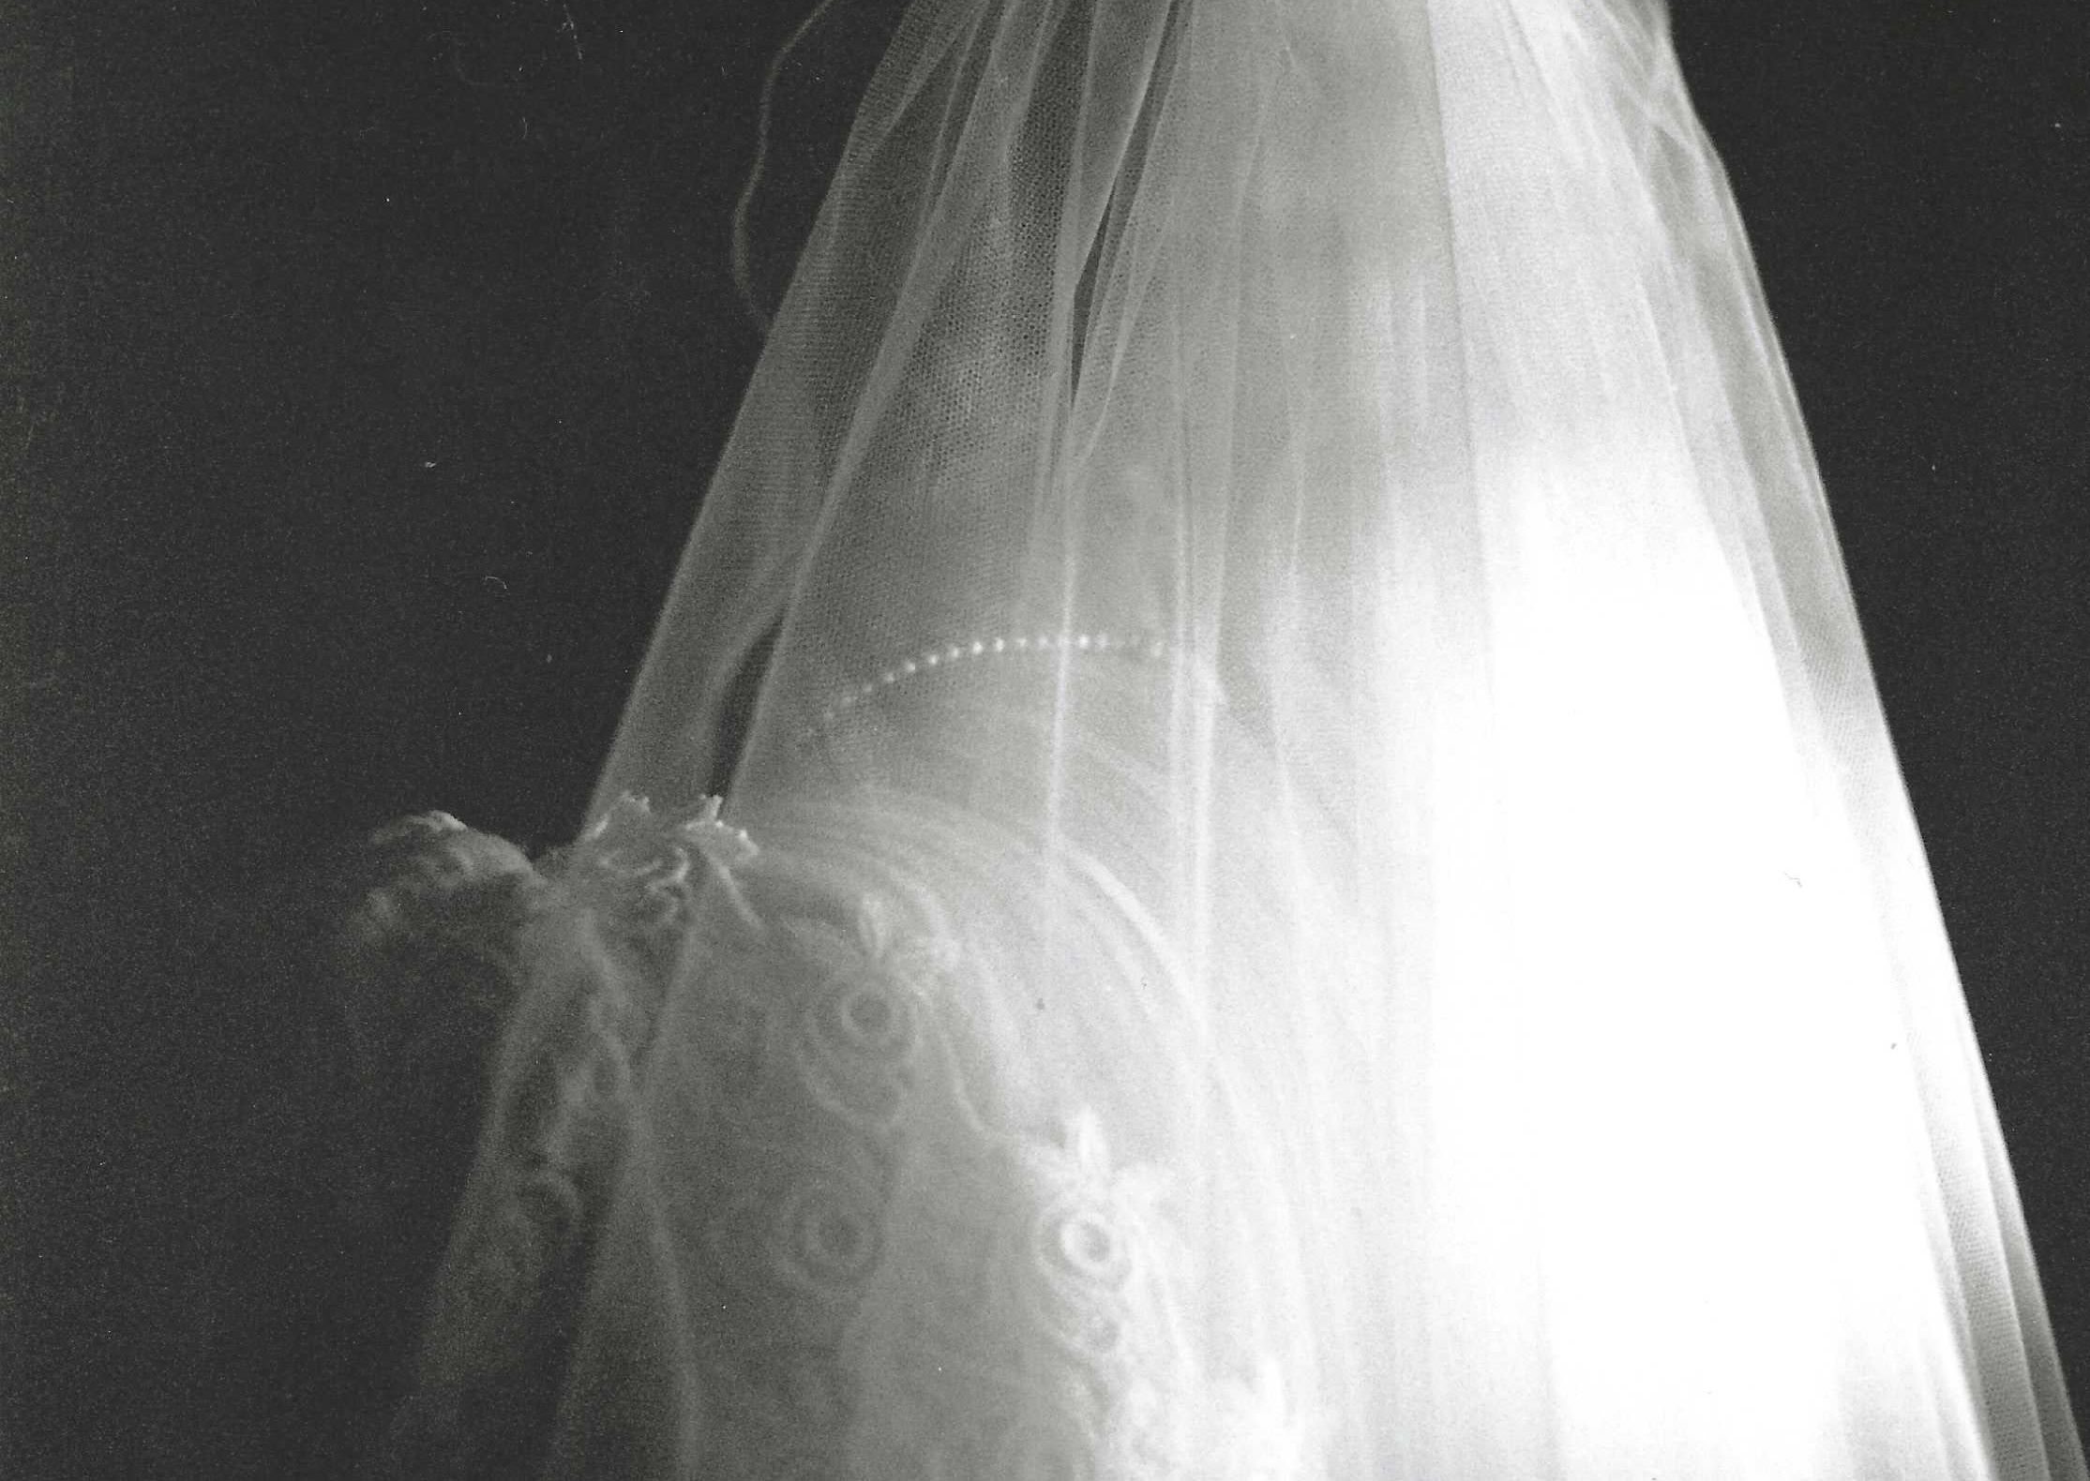
Bruiloftsfeest
Wij zijn de bruid
Hemels bruiloftsfeest
Het beste komt nog!

Slide 8
Jezus kan verandering brengen in jouw ontoereikende situatie

Slide 9
Jezus kan verandering brengen in jouw ontoereikende situatie
Efeziërs 3:20
God is in staat om eindeloos veel meer te doen dan wij kunnen bidden of bedenken. Dat doet Hij door de kracht die in ons werkt.

